Slide 1

Strategi Pertumbuhan Usaha
MAKANAN RINGAN
-PROPOSED SERVICES-
Notes:
B2C

Slide 2
STRATEGI PERTUMBUHAN USAHA
LATAR BELAKANG
“Snack merupakan makanan ringan yang biasa dikonsumsi banyak orang. Lezatnya rasa snack memang menjadikan makanan ini sangat popular. Snack disukai mulai dari anak-anak hingga orang dewasa. Saat bersantai atau menonton tv memang snack menjadi teman yang pas untuk menemani.
Dengan menikmati snack memang membuat waktu untuk santai makin terasa sangat nyaman. Jenis snack memang cukup beragam dengan berbagai rasa, bentuk dan gaya yang ditawarkan. Tinagginya permintaan snack membuat bisnis snack makin diperhitungkan. Meski bisnis snack telah ada sejak dahulu namun hinga saat ini bisnis snack masih menjanjikan.”
Sumber: https://www.tokomesin.com/peluang-usaha-snack-dan-analisa-usahanya.html
Notes:
Sudah Update

Slide 3
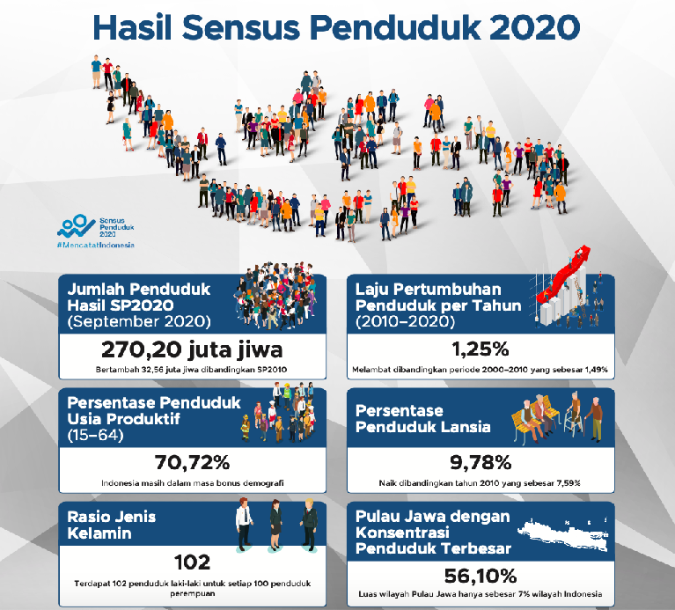
STRATEGI PERTUMBUHAN USAHA
PELUANG PASAR
Snack merupakan makanan ringan yang biasa dikonsumsi banyak orang.
Bisa Untuk Pasar Pemerintah, Bisnis Dan Individu
Notes:
Sudah Update

Slide 4
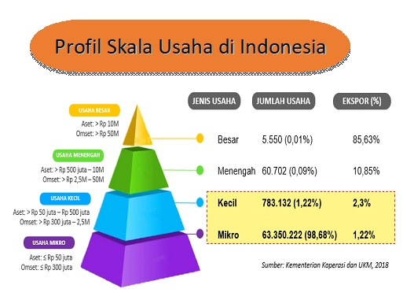
STRATEGI PERTUMBUHAN USAHA
PELUANG PASAR
Snack merupakan makanan ringan yang biasa dikonsumsi banyak orang.
Bisa Untuk Pasar Pemerintah, Bisnis Dan Individu
Notes:
Sudah Update

Slide 5
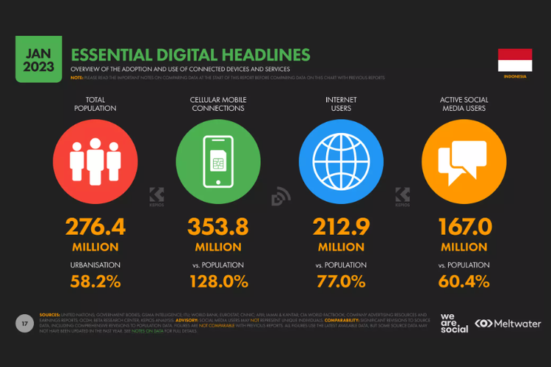
STRATEGI PERTUMBUHAN USAHA
PELUANG PASAR
Snack merupakan makanan ringan yang biasa dikonsumsi banyak orang.
Bisa Untuk Pasar Pemerintah, Bisnis Dan Individu
Sumber: https://tekno.kompas.com/image/2023/02/13/19300087/pengguna-internet-di-indonesia-tembus-212-9-juta-di-awal-2023?page=2
Notes:
Sudah Update

Slide 6
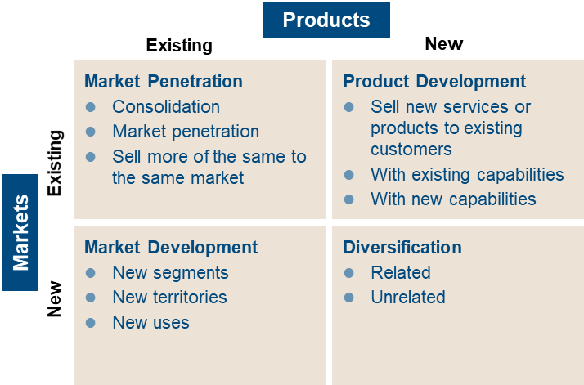
STRATEGI PERTUMBUHAN USAHA
STRATEGI PERTUMBUHAN BISNIS
GROWTH STRATEGY – ANSOFF MATRIX
Sebuah bisnis dapat dikembangkan dalam empat kemungkinan arah:
Market penetration (Penetrasi Pasar): Menjual lebih banyak barang yang sama ke pasar yang sama
2. Product development (Pengembangan Produk): Menjual produk baru kepada pelanggan yang sudah ada
3. Market development (Pengembangan Pasar): Mencari pasar baru untuk produk yang sudah ada
4. Diversification (Diversifikasi): Menjual produk baru ke kelompok pelanggan baru
Dengan semua strategi pengembangan, pertanyaan tentang Kekuatan dan Kelemahan Bisnis anda adalah kuncinya untuk menentukan pilihan pengembangan bisnis anda.
Notes:
Sudah Update

Slide 7
STRATEGI PERTUMBUHAN USAHA
STRATEGI PERTUMBUHAN BISNIS
1. MARKET PENETRATION STRATEGY (PENETRASI PASAR)
TUJUAN: Meningkatkan Penetrasi Pasar. Channel Online dan Offline
Siklus Pelanggan
Customer Journey & Customer Touch Point
Plan-Do-Check Action
Attract
Convert
Delight
Stranger
Leads
Customer
Promoter
Marketing
Sales
Service
Stranger: Potential Customer yang belum diketahui.
Leads: Informasi Potential Customer berisi Identitas, Kontak, Ketertarikan.
Customer: Pelanggan yang membeli Produk.
Promoter: Pelanggan yang mempromosikan Produk.
Notes:
Sudah Update

Slide 8
STRATEGI PERTUMBUHAN USAHA
STRATEGI PERTUMBUHAN BISNIS
1. MARKET PENETRATION STRATEGY (PENETRASI PASAR)
ATTRACT CUSTOMER (MENARIK PELANGGAN)
Stranger
Leads
Marketing (Promosi)
Penghasil Lead (Prospek)/ Penghasil Permintaan
Menghasilkan Lead atau Prospek yang berkualitas sehingga dapat diubah menjadi Pelanggan melalui Kegiatan Marketing dan Branding.
Notes:
Marketing B2C: Product, Price, Promotion, Place, Service

Slide 9
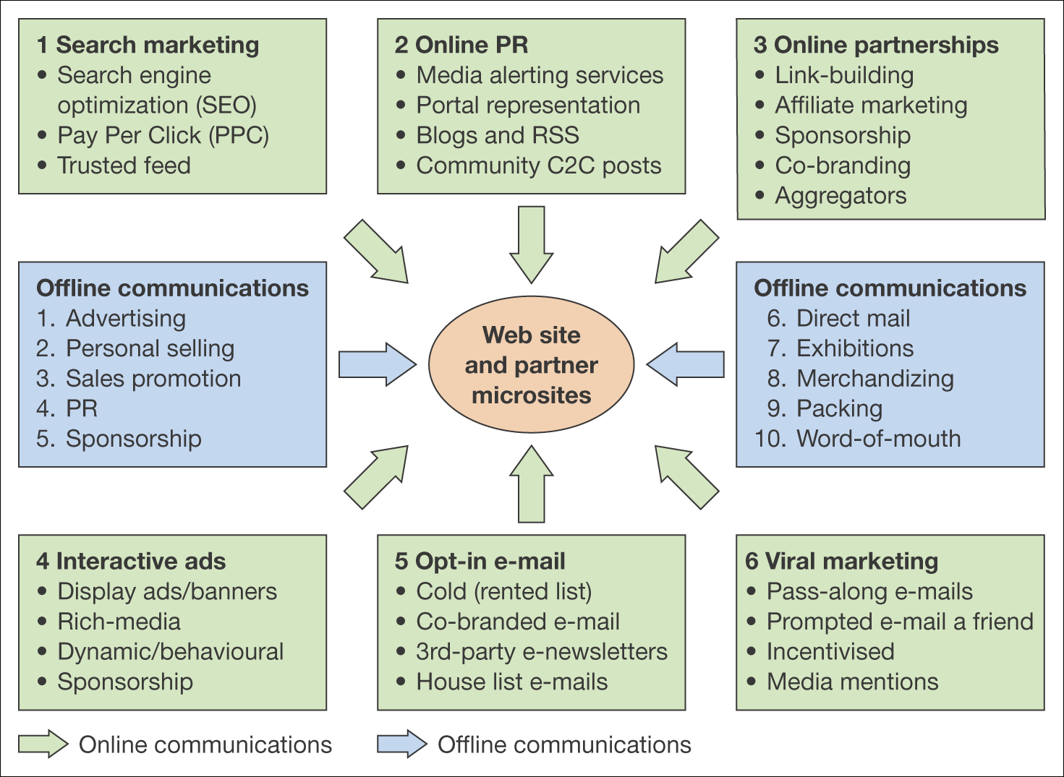
STRATEGI PERTUMBUHAN USAHA
STRATEGI PERTUMBUHAN BISNIS
1. MARKET PENETRATION STRATEGY (PENETRASI PASAR)
MARKETING STRATEGY: Attract/Menarik Calon Pembeli Dengan Menggunakan Channel Online Dan Offline
Notes:
Marketing B2C: Product, Price, Promotion, Place, Service

Slide 10
STRATEGI PERTUMBUHAN USAHA
STRATEGI PERTUMBUHAN BISNIS
1. MARKET PENETRATION STRATEGY (PENETRASI PASAR)
MARKETING STRATEGY: Attract/Menarik Calon Pembeli Dengan Menggunakan Channel Online, Dengan Online Maka Jangkauan Pasar bisa ke Seluruh Indonesia
Digital Marketing Campaign
Promosi, Gambar
Testimoni
Artikel, Video
Gamification
Plan-Do-Check Action
Facebook
Twitter
Instagram
Youtube
Tiktok
Email
SMS
What Apps
E-Commerce
Website Informasi Dan Penjualan
Whats App Chat
Google Form
Traffic Analytic
Redirect Link
Traffic Analytic
Lead Capture
Lead Database
Lead Follow Up
Close Win
Become Promotor, Testimony
Follow Up By SALES Team
Close Lost
Others Lead Source
Evaluate and Nurture
Notes:
Sudah Update

Slide 11
STRATEGI PERTUMBUHAN USAHA
STRATEGI PERTUMBUHAN BISNIS
1. MARKET PENETRATION STRATEGY (PENETRASI PASAR)
MARKETING STRATEGY: Attract/Menarik Calon Pembeli Dengan Menggunakan Channel Online, Dengan Online Maka Jangkauan Pasar bisa ke Seluruh Indonesia
Others Lead Source
Cold Calling, Visit: B2G, B2B
Program Refferal Umum
Database Dari Pemerintah
Database Dari Swasta
Notes:
Sudah Update

Slide 12
STRATEGI PERTUMBUHAN USAHA
STRATEGI PERTUMBUHAN BISNIS
1. MARKET PENETRATION STRATEGY (PENETRASI PASAR)
MARKETING STRATEGY: Attract/Menarik Calon Pembeli Dengan Menggunakan Channel Offline
Offline Marketing adalah strategi memasarkan produk dan bisnis menggunakan media tradisional tanpa bantuan internet. Media tersebut dapat berupa televisi, radio, baliho, flyer, poster, dan acara (event).
Bisnis pun bisa melakukan strategi pemasaran offline secara langsung kepada target pasarnya tanpa menggunakan media atau perantara apapun. Salah satu metodenya adalah word-of-mouth marketing, yakni memberitahukan keunggulan produk secara langsung yang dilakukan oleh pelanggan setelah mencoba produk kita.
Notes:
Marketing B2C: Product, Price, Promotion, Place, Service

Slide 13
STRATEGI PERTUMBUHAN USAHA
STRATEGI PERTUMBUHAN BISNIS
1. MARKET PENETRATION STRATEGY (PENETRASI PASAR)
CONVERT CUSTOMER (MENGKONVERSI PELANGGAN)
Leads
Customer
Sales (Penjualan)
Ubah Lead/Prospek menjadi Pelanggan
Untuk Mengubah Prospek menjadi Pelanggan nyata melalui saluran penjualan
Notes:
Sales Strategy: Channel Penjualan, Promosi Penjualan: Benefit untuk Toko, Benefit untuk Pelanggan
Product, Price, After Sales Service, Jaminan

Slide 14
STRATEGI PERTUMBUHAN USAHA
STRATEGI PERTUMBUHAN BISNIS
1. MARKET PENETRATION STRATEGY (PENETRASI PASAR)
CONVERT CUSTOMER (MENGKONVERSI PELANGGAN)
SALURAN PENJUALAN:
1. ORGANIC (MANDIRI): Menggunakan Sumber Daya Perusahaan untuk Menemukan dan mengeksekusi Prospek.
Sumber Daya Yang Dibutuhkan: Tenaga Penjualan.
Cara Mendapatkan Tenaga Penjualan: Rekruitmen secara langsung, Menggunakan Tenaga Freelance.
Strategi Penjualan: Penjualan Secara Offline, Contoh: Penjualan Secara Langsung, Afilliate Marketing (Menggunakan Tenaga Penjualan Freelance), Penjualan Secara Online Dengan Website, Sosial Media, E-Commerce.
2. ANORGANIC (KERJASAMA): Menggunakan Kemitraan Penjualan/ Mitra untuk Menemukan dan Mengeksekusi Prospek.
Sumber Daya Yang Dibutuhkan: MITRA PENJUALAN
Cara Mendapatkan Mitra:
Rekuritmen Secara Langsung: Iklan di Website, Social Media, Telegram group, WA Group, Flyer, Brosur.
Kerjasama dengan Organisasi lain yang memiliki banyak jaringan: Komunitas Toko, Perusahaan Pembinaan UMKM, Agen Laku Pandai, Institusi Pemerintah, BUMN, Lembaga Pelatihan Kerja, Koperasi.
Strategi Penjualan: Membuat sistem Referal, Reseller, Waralaba dengan Menciptakan Benefit untuk Mitra atau Partner
Notes:
Sales Strategy: Channel Penjualan, Promosi Penjualan: Benefit untuk Toko, Benefit untuk Pelanggan
Product, Price, After Sales Service, Jaminan

Slide 15
STRATEGI PERTUMBUHAN USAHA
STRATEGI PERTUMBUHAN BISNIS
1. MARKET PENETRATION STRATEGY (PENETRASI PASAR)
SALES STRATEGY: Convert/ Mengubah Calon Pembeli menjadi Pembeli dengan Sales Framework
Produk
E-Commerce
Value/ Manfaat yang Bisa didapat oleh Pelanggan
Bagaimana Menawarkan Produk
Halangan/ Rintangan dari Pelanggan untuk Membeli
Solusi dari Tim Sales
Keunggulan Dari Produk/Jasa Yang Dibuat Apa Saja?
Value/ Manfaat yang Bisa didapat oleh Pelanggan Dari Keunggulan Produk/Jasa Yang Dibuat Apa Saja?
Notes:
Sales Strategy: Channel Penjualan, Promosi Penjualan: Benefit untuk Toko, Benefit untuk Pelanggan
Product, Price, After Sales Service, Jaminan

Slide 16
STRATEGI PERTUMBUHAN USAHA
STRATEGI PERTUMBUHAN BISNIS
1. MARKET PENETRATION STRATEGY (PENETRASI PASAR)
DELIGHT CUSTOMER (MEMUASKAN PELANGGAN)
Customer
Promoter
Service (Pelayanan)
Penghasil Promoter
Terus terlibat untuk memuaskan Pelanggan agar Pelanggan tersebut turut serta dalam mempromosikan produk anda (Menjadi Promoter Produk anda).
Notes:
Merawat interaksi dengan Siswa eksisting sehingga bisa menjadi Promotor dengan Program-Program Service saat menjadi Siswa LPK maupun setelah menjadi Alumni

Slide 17
STRATEGI PERTUMBUHAN USAHA
STRATEGI PERTUMBUHAN BISNIS
1. MARKET PENETRATION STRATEGY
SERVICE STRATEGY: Delight/ Mengubah Pembeli menjadi Promotor yang mempromosikan Produk kepada Orang lain dengan terus menjaga Interaksi dengan Customer Base Eksisting
Menggunakan Saluran Online untuk Program Gamification dengan Pelanggan Eksisting 1. Games Berhadiah Penggunaan Produk oleh pelanggan lalu menyiarkannya melalui Sosial Media Pelanggan
Notes:
Merawat interaksi dengan Siswa eksisting sehingga bisa menjadi Promotor dengan Program-Program Service saat menjadi Siswa LPK maupun setelah menjadi Alumni

Slide 18
STRATEGI PERTUMBUHAN USAHA
STRATEGI PERTUMBUHAN BISNIS
2. PRODUCT DEVELOPMENT STRATEGY (PENGEMBANGAN PRODUK)
Penciptaan produk dengan karakteristik baru atau berbeda yang menawarkan manfaat baru atau tambahan bagi pelanggan. Pengembangan produk mungkin melibatkan modifikasi produk yang sudah ada atau penyajiannya, atau perumusan produk yang sama sekali baru yang memenuhi keinginan pelanggan atau ceruk pasar yang baru ditentukan.
Kategori Produk Baru: Dengan eksplorasi Customer Journey
New-to-the-world Products (really new Products)
New-to-the-firm Products (new Product Lines)
Additions to existing Product Lines
Improvements and Revisions to existing Products
Repositioning
Cost Reductions
Notes:
Sudah Update

Slide 19
STRATEGI PERTUMBUHAN USAHA
STRATEGI PERTUMBUHAN BISNIS
2. PRODUCT DEVELOPMENT STRATEGY (PENGEMBANGAN PRODUK)
VALUE PROPOSITION PRODUK
Value proposition adalah salah satu istilah yang sering digunakan dalam dunia bisnis. Istilah ini dianggap penting karena memengaruhi pelanggan dalam memilih suatu produk atau jasa.
Value proposition adalah nilai yang dijanjikan perusahaan untuk diberikan kepada pelanggan ketika mereka membeli produk atau layanan mereka. Value proposition atau proposisi nilai ini disebut sebagai jurus ampuh untuk meningkatkan penjualan dan loyalitas pelanggan.
Jadi bisa disimpulkan bahwa melalui value proposition inilah perusahaan menunjukkan keunggulan produk dan hal yang membedakan mereka dari kompetitor, sehingga patut dipilih oleh pelanggan.
Notes:
Sudah Update

Slide 20
STRATEGI PERTUMBUHAN USAHA
STRATEGI PERTUMBUHAN BISNIS
2. PRODUCT DEVELOPMENT STRATEGY (PENGEMBANGAN PRODUK)
VALUE PROPOSITION PRODUK
Komponen/Elemen Value Proposition
Agar pesan dalam value proposition sampai pada pelanggan, Anda harus bisa menciptakan kalimat yang sebisa mungkin mendorong mereka agar mencoba atau membeli produk yang Anda tawarkan.
Setidaknya ada tiga komponen elemen penting yang ada dalam pesan tersebut, yaitu:
Kelebihan atau keunggulan yang ditawarkan saat pelanggan menggunakan produk atau layanan. Bisa jadi hal ini berupa inovasi produk, kinerja, fleksibilitas, harga, dan lainnya.
Manfaat yang pelanggan dapatkan saat menggunakan produk atau layanan. Misalnya, apakah produk atau layanan yang Anda tawarkan dapat membantu menyelesaikan masalah yang mereka hadapi.
Alasan mengapa pelanggan harus memilih produk Anda dibanding kompetitor dan hal yang membedakannya.
Notes:
Sudah Update

Slide 21
STRATEGI PERTUMBUHAN USAHA
STRATEGI PERTUMBUHAN BISNIS
2. PRODUCT DEVELOPMENT STRATEGY (PENGEMBANGAN PRODUK)
VALUE PROPOSITION PRODUK
Contoh Value Proposition
Komponen atau elemen tadi bisa Anda olah menjadi sejumlah value proposition yang menarik. Beberapa contoh nilai yang bisa ditiru jika ingin membuat value proposition adalah:
Produk Paling Baru (Newness)
Produk Paling Murah (Price)
Produk Paling Unik (Uniqueness)
Kinerja (Performance)
Faktor Kemudahan (Accessibility)
Notes:
Sudah Update

Slide 22
STRATEGI PERTUMBUHAN USAHA
STRATEGI PERTUMBUHAN BISNIS
2. PRODUCT DEVELOPMENT STRATEGY (PENGEMBANGAN PRODUK)
Menentukan Bisnis Inti Dengan Memahami Value Chain Dari Industri Produk Makanan Ringan.
Mengeksplore Pengembangan Produk Mulai Dari Hulu Ke Hilir
Kegiatan Usaha Pelatihan UMKM
Kegiatan Usaha Yang Menghasilkan/
Menyediakan Produk-Produk Input Bagi Usaha Makanan Ringan
Kegiatan Usaha Yang Menggunakan Produk-Produk Dari Usaha Makanan Ringan
Pasar Pemerintah, Bisnis, Masyarakat
Kegiatan Usaha Makanan Ringan
Kegiatan Usaha Menjual Produk Makanan Ringan Secara Kiloan Maupun Merek Sendiri
Kegiatan Usaha Supply Bahan Baku Untuk Usaha Makanan Ringan
Kegiatan Usaha Penjualan Produk-Produk Makanan Ringan Seperti Agen Reseller, Waralaba
Bisa Untuk Konsumsi Dalam Negeri Maupun Ekspor
Notes:
Sudah Update

Slide 23
STRATEGI PERTUMBUHAN USAHA
STRATEGI PERTUMBUHAN BISNIS
2. PRODUCT DEVELOPMENT STRATEGY (PENGEMBANGAN PRODUK)
Mengeksplore Pengembangan Produk
PRODUK BARU
JENIS
KUALITAS
BIAYA
DISTRIBUSI
RISET VARIASI DARI PRODUK MAKANAN RINGAN DENGAN MEMPERHATIKAN VALUE PROPOSITION YANG DITAWARKAN KEPADA PELANGGAN
PENERAPAN STANDAR PROSEDUR AGAR KUALITAS PRODUK TERJAGA
RISET DAN PENGEMBANGAN PRODUK AGAR BIAYA PRODUK BISA MINIMAL
PENGATURAN SALURAN DISTRIBUSI AGAR PRODUK BISA MENCAPAI PELANGGAN DAN TERKIRIM TEPAT WAKTU
Notes:
Sudah Update

Slide 24
STRATEGI PERTUMBUHAN USAHA
STRATEGI PERTUMBUHAN BISNIS
3. MARKET DEVELOPMENT STRATEGY (PENGEMBANGAN PASAR)
Mengembangkan Pasar baru untuk Memperluas Penetrasi Pasar. Pada dasarnya, terdapat empat strategi target pasar: Mass, Differentiated, Niche, dan Micro Marketing.
Mass marketing adalah upaya untuk menjual produk ke semua orang.
Differentiated Marketing adalah strategi yang mengharuskan Anda untuk menciptakan produk yang berbeda untuk target pasar yang berbeda. Contohnya, Anda bisa mulai membedakan sabun pria dan wanita. Bahkan shampoo dewasa dan anak-anak. Biasanya, contoh target pasar pada differentiated marketing ditentukan oleh faktor-faktor demografis.
Niche marketing adalah strategi target pasar yang lebih sempit karena terkait dengan karakteristik konsumen yang khusus. Sebagai contoh, penjualan untuk produk pasta gigi untuk gigi sensitif.
Micro marketing menyasar pada target pasar yang lebih kecil. Strategi ini bisa Anda terapkan jika produk yang Anda hasilkan memiliki keterbatasan dari sisi lokasi, waktu atau jenis barangnya. Contoh produk yang bisa menerapkan micro marketing adalah hotel, restoran, pertunjukkan musik, hingga souvenir unik.
Notes:
Sudah Update

Slide 25
STRATEGI PERTUMBUHAN USAHA
STRATEGI PERTUMBUHAN BISNIS
3. MARKET DEVELOPMENT STRATEGY (PENGEMBANGAN PASAR)
Mengembangkan Pasar baru untuk Memperluas Penetrasi Pasar.
PASAR BARU
PASAR ONLINE DAN OFFLINE
PASAR DALAM NEGERI DAN LUAR NEGERI
PEMERINTAH
BISNIS
PERORANGAN
Kerjasama Dengan Lembaga Pemerintah Yang Membutuhkan Produk Makanan Ringan
KANTOR-KANTOR PEMERINTAHAN UNTUK DALAM NEGERI DAN EKSPOR
Kerjasama Dengan Perusahaan Yang Membutuhkan Produk Makanan Ringan
RUMAH MAKAN
RESTAURANT
CAFÉ
CATERING
SUPERMARKET
HOTEL
RUMAH SAKIT
SEKOLAH-SEKOLAH
PERUSAHAAN PENJUAL MAKANAN
PERUSAHAAN PENGOLAHAN MAKANAN
PERUSAHAAN-PERUSAHAAN SWASTA
PERUSAHAAN EKSPOR
Kerjasama Dengan Komunitas atau Organisasi Yang Membutuhkan Produk Makanan Ringan
RUMAH TANGGA
KOMUNITAS SOSIAL
PESANTREN
BADAN KEMANUSIAAN
Notes:
Sudah Update

Slide 26
STRATEGI PERTUMBUHAN USAHA
STRATEGI PERTUMBUHAN BISNIS
4. DIVERSIFICATION STRATEGY (DIVERSIFIKASI)
Mengembangkan Bisnis Baru yang saling berkaitan (Related-Diversification) untuk saling Memperkuat Bisnis Inti dan Menciptakan Sumber Pendapatan Baru
USAHA MAKANAN RINGAN
Menjadi Konsultan Usaha Makanan RIngan
Menjadi Penyedia Reseller Dan Waralaba Produk-Produk Makanan Ringan
PENDANAAN
PRODUKSI
PENJUALAN
PELATIHAN
MEMBUAT DIVISI PENDANAAN
MEMBUAT DIVISI PRODUKSI
MEMBUAT DIVISI PENJUALAN DAN DISTRIBUSI
MEMBUAT DIVISI PELATIHAN
Notes:
Sudah Update

Slide 27
STRATEGI PERTUMBUHAN USAHA
STRATEGI PERTUMBUHAN BISNIS
STRATEGI MENCARI MODAL USAHA
Mencari Sumber Modal Usaha Untuk Mengembangkan Bisnis
SUMBER MODAL USAHA
EKSTERNAL
PEMERINTAH
EKSTERNAL
BISNIS
EKSTERNAL PERORANGAN
INTERNAL
PERUSAHAAN
Kerjasama Dengan Bank Pemerintah
Kerjasama dengan Venture Capital Pemerintah
Mandiri Capital
BRI Ventures
MDI Ventures
Telkomsel Mintra Inovasi
BNI Ventures
Kerjasama Dengan Bank Swasta
Kerjasama Dengan Koperasi
Kerjasama Dengan BPR
Kerjasama Dengan Venture Capital Swasta
East Ventures
AC Ventures
Alpha JWC Ventures
Insignia Ventures Partner
Convergence Ventures
Pemodal Perorangan
Angel Investor
Saham
Surat Utang/Obligasi
Notes:
Sudah Update

